Slide 1
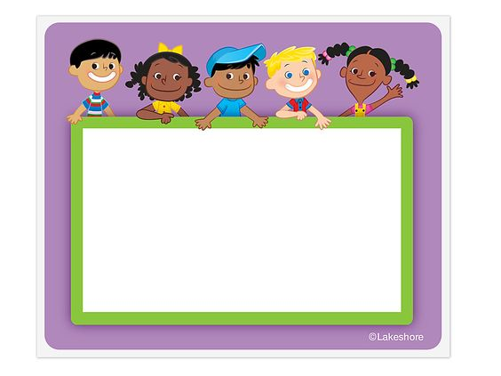
KHỞI ĐỘNG

Slide 2




SÓC NÂU NHẶT HẠT DẺ

Slide 3

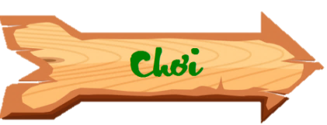

SÓC NÂU NHẶT HẠT DẺ
Chú Sóc nâu đang cố gắng nhặt những hạt dẻ để mang về tổ. Các em hãy giúp đỡ chú Sóc bằng cách trả lời đúng các câu hỏi nhé!

Slide 4

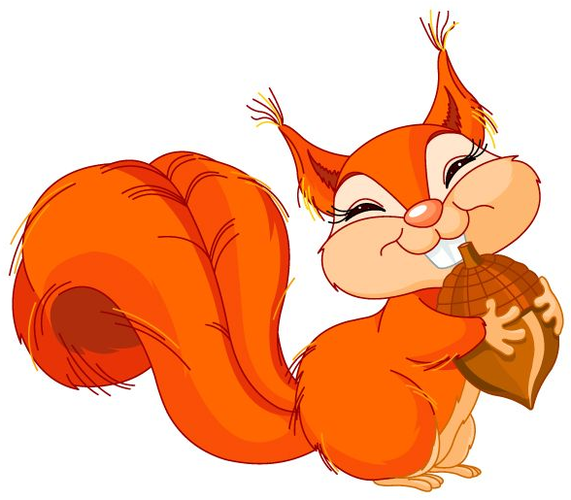

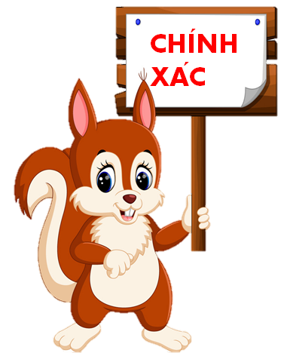

Số liền sau số 9 là số nào?
A. 8
B. 9
C. 10
D. 11

Slide 5
Số liền trước của số 20 là số nào?
A. 18
B. 19
C. 21
D. 22

Slide 6
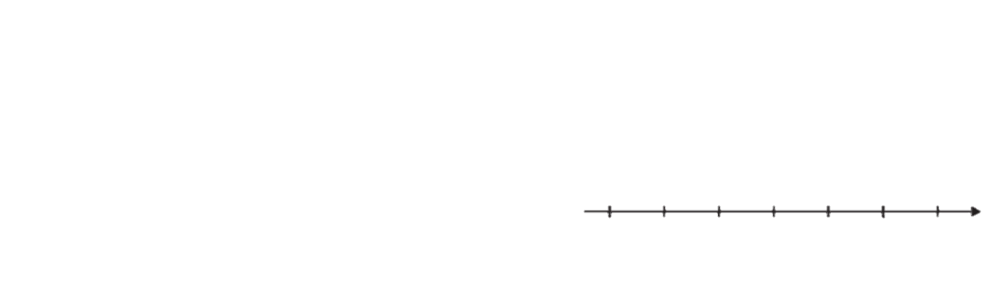
Số thích hợp điền vào ô trống là số nào?
34 35 36 38 39 40
?
A. 37
B. 27
C.47
D. 35

Slide 7
Số liền sau số tròn chục lớn nhất có hai chữ số là số nào?
A. 89
B. 99
C. 90
B. 91

Slide 8
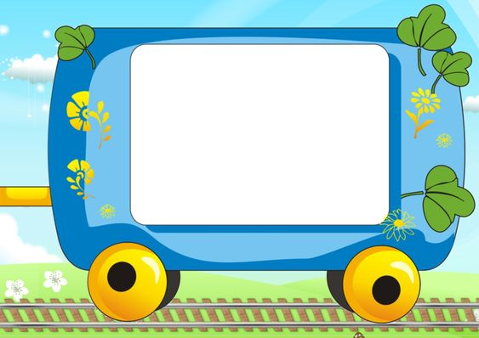
Bài 3
Tia số
Số liền trước, số liền sau
(tiết 2)

Slide 9

LUYỆN TẬP – THỰC HÀNH

Slide 10

3
Số?
Số liền trước | Số đã cho | Số liền sau
5
6
7
30
31
29
?
67
?
68
69
?
99
98
100
?

Slide 11

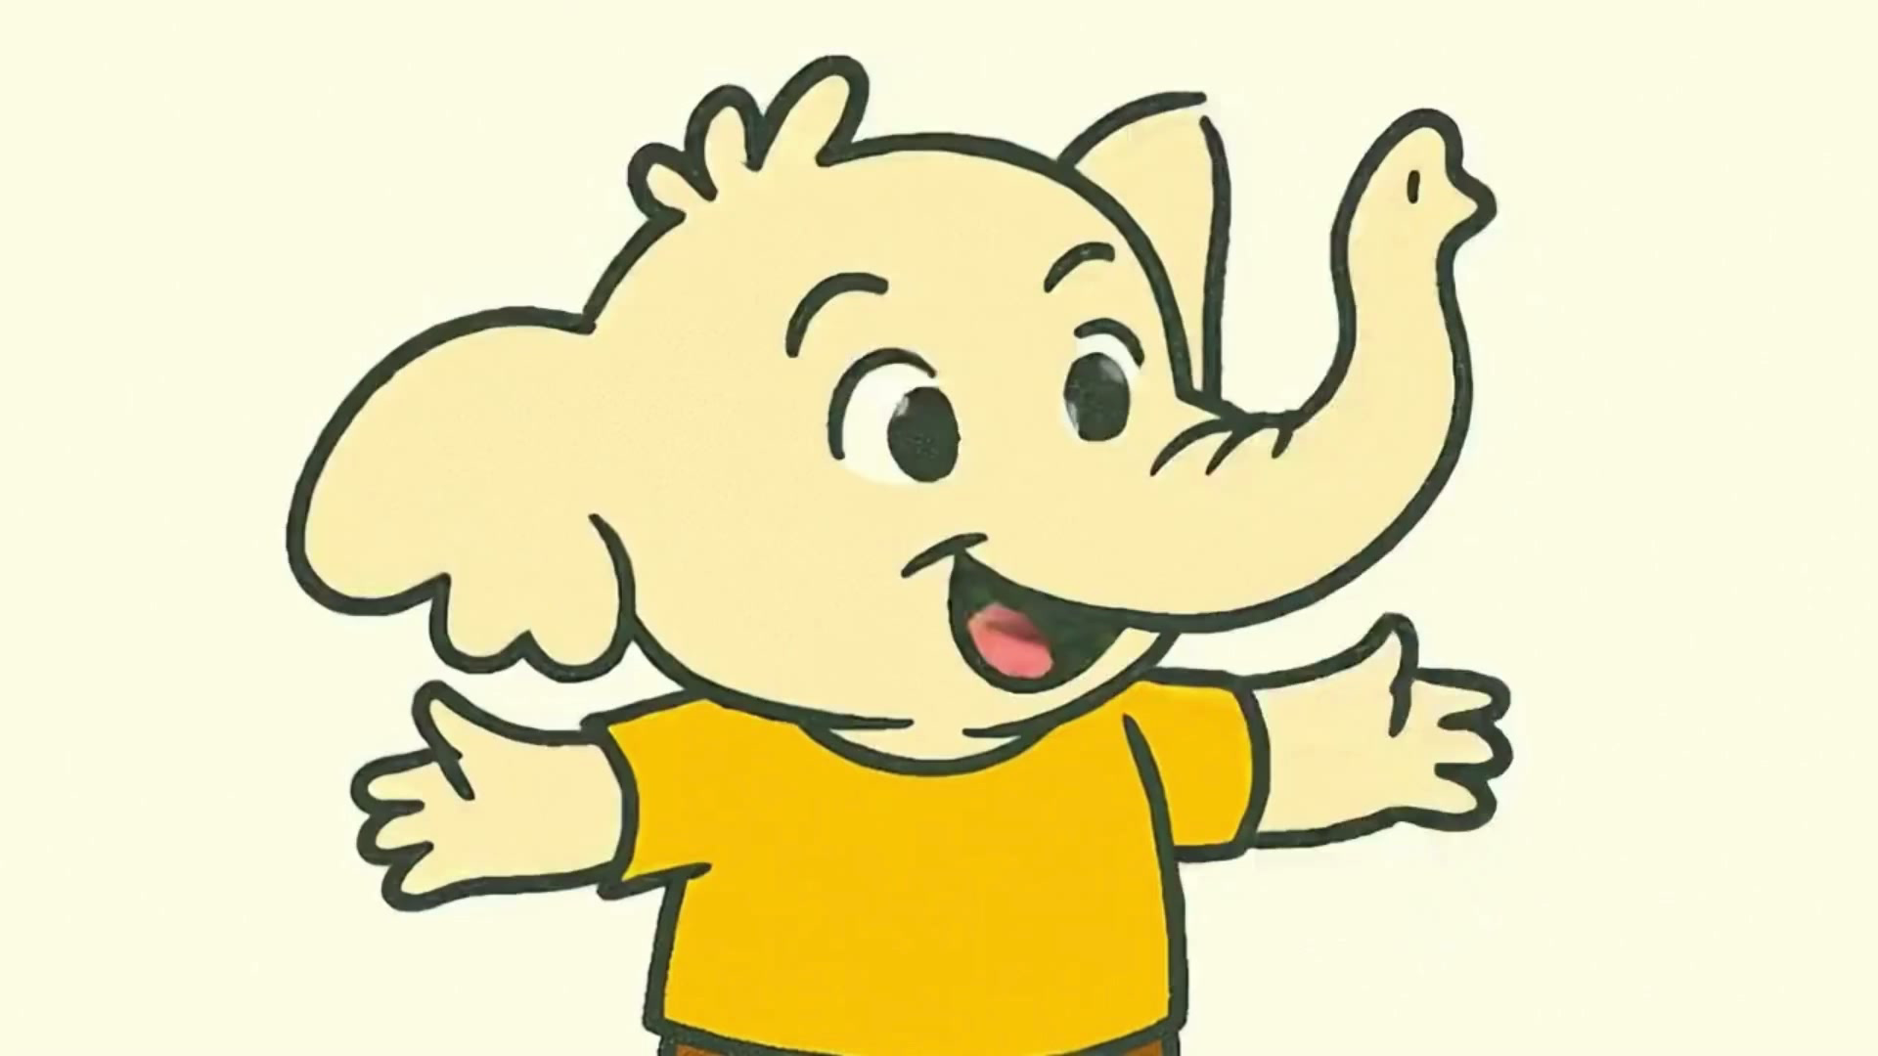
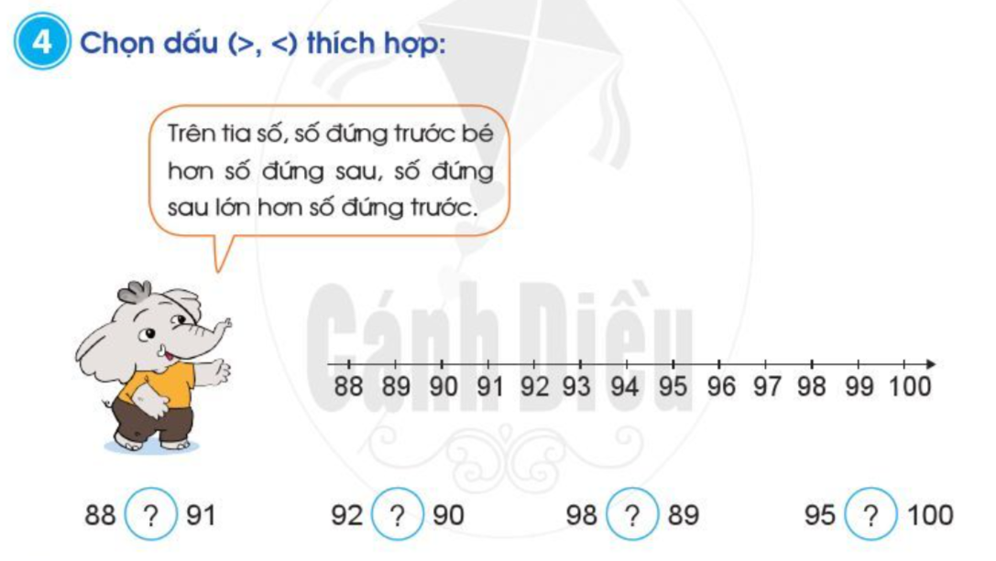
4
Chọn dấu (>, <) thích hợp:
Trên tia số, số đứng trước bé hơn số đứng sau, số đứng sau lớn hơn số đứng trước
>
?
?
<
?
?
>
<
88 91 92 90 98 89 95 100

Slide 12
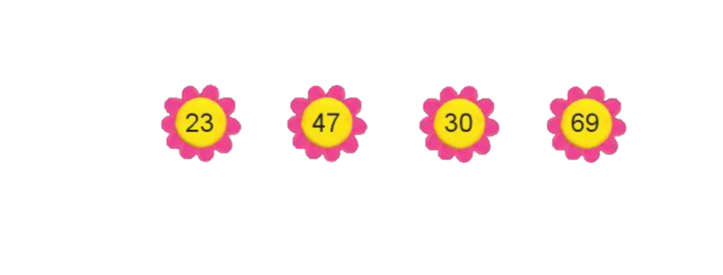
4
Sắp xếp các số:
a. Theo thứ tự từ bé đến lớn:
b. Theo thứ tự từ lớn đến bé:

